Slide 1


TIN HỌC 3

Slide 2






Slide 3






Trò chơi:
“Ai nhanh – Ai đúng”.
Em hãy kể tên các bộ phận của máy tính để bàn mà em biết

Slide 4


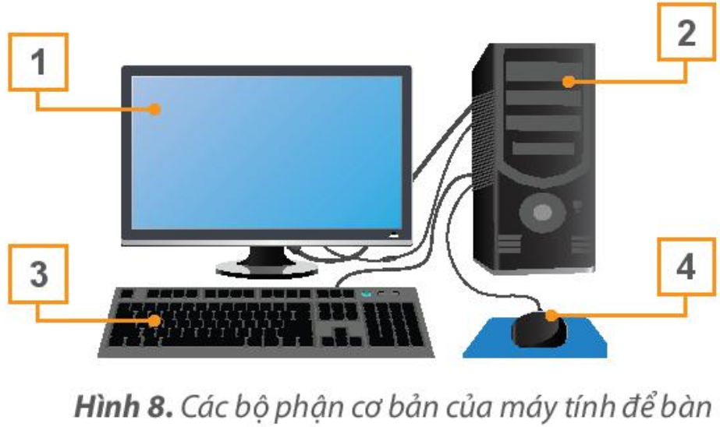
1. CÁC BỘ PHẬN CƠ BẢN CỦA MÁY TÍNH ĐỂ BÀN
1
Các bộ phận cơ bản của máy tính để bàn
HOẠT ĐỘNG
Em hãy gọi tên các bộ phận cơ bản của máy tính để bàn được đánh số trong Hình 8
Thân máy
Màn hình
Bàn phím
Con chuột

Slide 5

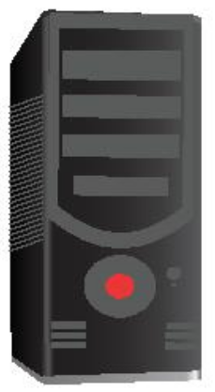
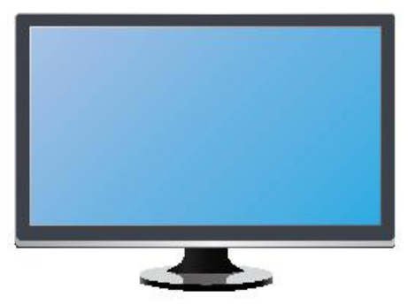
Các bộ phận cơ bản của máy tính
Thân máy là bộ phận quan trọng nhất của máy tính. Trong thân máy, có bộ xử lí, nó giống như bộ não điều khiển mọi hoạt động của máy tính.
Màn hình trông giống như tivi.
Màn hình là nơi hiển thị
kết quả làm việc của máy tính.

Slide 6
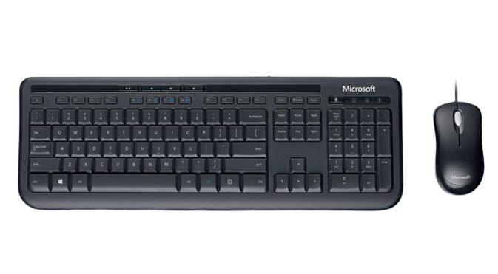
Các bộ phận cơ bản của máy tính
Chuột máy tính giúp em
điều khiển
máy tính
thuận tiện hơn.
Bàn phím gồm nhiều phím
Khi gõ các phím, em gửi tín hiệu vào máy tính

Slide 7

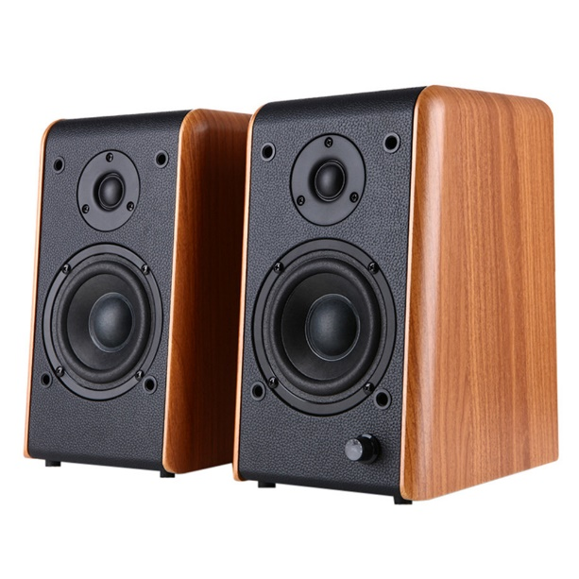
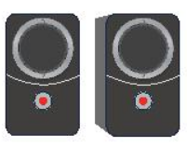
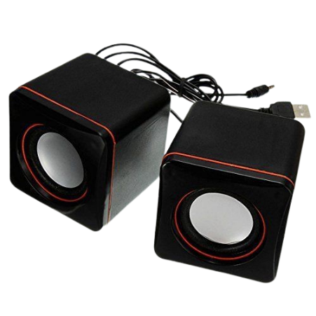
Máy tính để bàn có các bộ phận cơ bản là thân máy, màn hình, bàn phím và chuột
Ngoài các bộ phận cơ bản kể trên, máy tính còn có thiết bị khác kèm theo như loa để phát âm thanh từ máy tính

Slide 8


1. Các bộ phận cơ bản của máy tính để bàn là:
A. Màn hình, máy in, bàn phím
B. Màn hình, bàn phím, thân máy, chuột
C. Thân máy, loa, bàn phím
2. Bộ phận nào sau đây của máy tính dùng để nhập thông tin?
A. Màn hình
B. Bàn phím
C. Thân máy

Slide 9
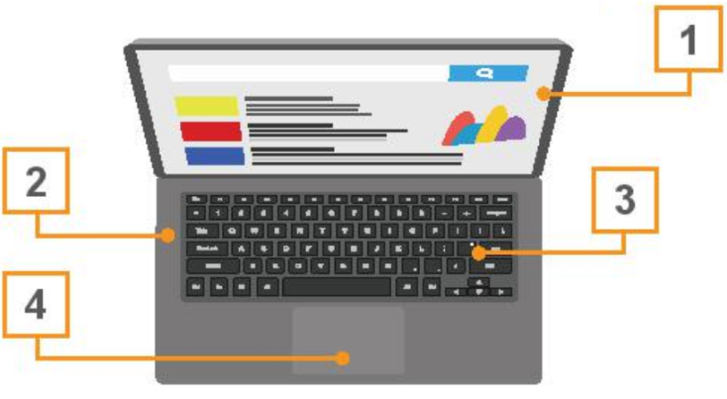
2. MỘT SỐ LOẠI MÁY TÍNH THÔNG DỤNG KHÁC
2
Nhận biết các bộ phận của máy tính xách tay
HOẠT ĐỘNG
Em hãy quan sát Hình 14 và ghép các cụm từ thân máy, màn hình, chuột, bàn phím tương ứng với các bộ phận được đánh số của máy tính xách tay.
Em hãy chỉ ra hai đặc điểm khác so với máy tính để bàn.
Màn hình
Thân máy
Bàn phím
Con chuột

Slide 10
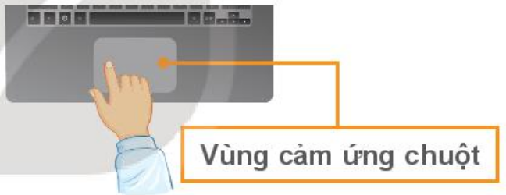
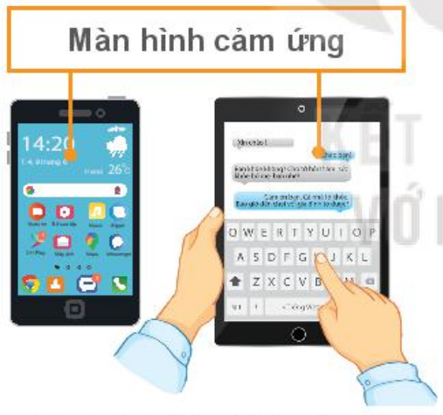
Các thiết bị như máy tính xách tay, điện thoại thông minh, máy tính bảng thường được thiết kế thuận tiện cho việc di chuyển nên các bộ phận như màn hình, bàn phím, chuột được gắn với thân máy. Máy tính xách tay có vùng cảm ứng chuột. Em có thể sử dụng chuột bằng cách di chuyển ngón tay trên đó.
Điện thoại thông minh, máy tính bảng có màn hình cảm ứng vừa là chuột vừa là bàn phím. Em có thể dùng ngón tay di chuyển trên màn hình cảm ứng thay cho chuột. Em cũng có thể điều khiển để bàn phím ảo.

Slide 11
Máy tính xách tay, máy tính bảng và điện thoại thông minh cũng có các bộ phận cơ bản như máy tính để bàn.
Màn hình cảm ứng của điện thoại thông minh,
máy tính bảng còn được sử dụng để đưa thông tin vào.
Bộ phận nào của điện thoại thông minh thực hiện chức năng của chuột và bàn phím?

Slide 12


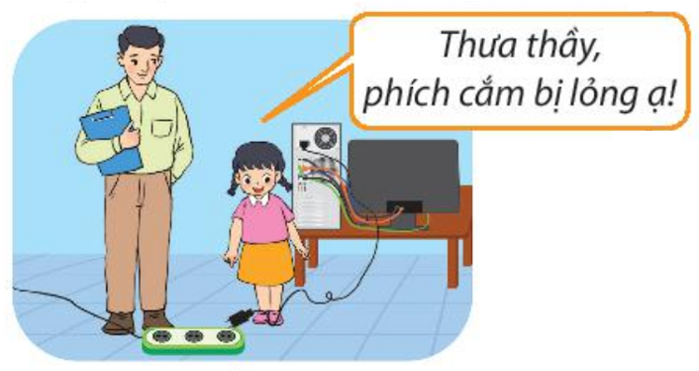
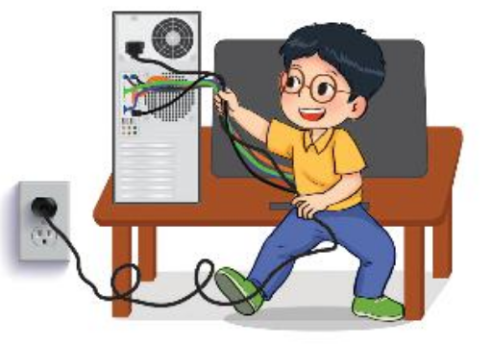


3. AN TOÀN VỀ ĐIỆN KHI SỬ DỤNG MÁY TÍNH
HOẠT ĐỘNG
3
An toàn về điện
Hành động của mỗi bạn trong hình sau đúng hay sai? Giải thích tại sao?
a)
b)

Slide 13
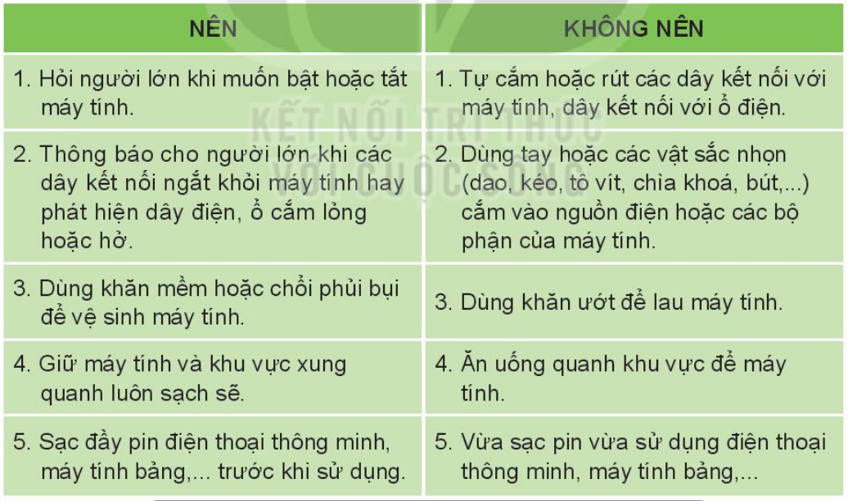
Máy tính là thiết bị điện, khi muốn sử dụng phải kết nối máy tính với nguồn điện. Điện có thể gây nguy hiểm đến tính mạng của con người. Để tránh các tai nạn về điện khi sử dụng máy tính các em cần phải thực hiện các quy tắc an toàn sau:

Slide 14
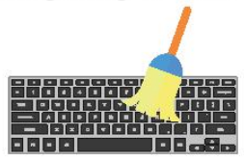
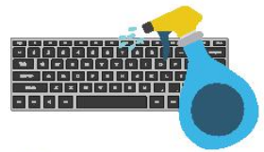

Bảo đảm an toàn về điện khi sử dụng máy tính.
1. Trong phòng thực hành, khi phát hiện dây của chuột máy tính không được cắm vào máy tính, em sẽ làm gì?
A. Cắm lại.
B. Thông báo với thầy cô.
C. Lấy ra chơi.
2. Để vệ sinh bàn phím máy tính, em nên sử dụng công cụ nào?
A. Bình xịt.
B. Khăn ướt.
C. Chổi phủi bụi.

Slide 15


LUYỆN TẬP
1. Em hãy ghép mỗi mục ở cột A với một mục thích hợp ở cột B.
A | B
1) Màn hình | a) dùng để nhập thông tin vào máy tính.
2) Bộ xử lý trong thân máy | b) giúp em điều khiển máy tính thuận lợi hơn.
4) Chuột | c) hiển thị kết quả làm việc của máy tính.
2) Bàn phím | d) điều khiển mọi hoạt động của máy tính.
1 → c
2 → d
3 → b
4 → a

Slide 16
LUYỆN TẬP
2. Trong máy tính bảng và điện thoại thông minh, bộ phận nào tiếp nhận thông tin vào?
A. Thân máy.
B. Loa.
C. Màn hình cảm ứng
3. Minh đang sử dụng máy tính trong phòng thì phát hiện có mùi khét từ dây điện, theo em Minh nên làm gì?
A. Tiếp tục công việc của mình.
B. Mở cửa to cho bớt mùi khét.
C. Chạy ra ngoài bảo với người lớn.
D. Rút dây cắm điện.

Slide 17


VẬN DỤNG
Máy tính để bàn nhà Minh có đầy đủ các bộ phận cơ bản nhưng Minh không nghe được âm thanh. Để nghe được âm thanh, máy tính nhà Minh cần lắp thêm thiết bị nào?

Slide 18


L
L
LOVE
TẠM BIỆT VÀ HẸN GẶP LẠI
G
PIRCE
L
S
T
H
L

